Slide 1
COLEGIO TEPEYAC CICLO 2017-2018
INTEGRANTES:
MARÍA EUGENIA CROTTE OCCELLI (ORIENTACIÓN)
JUANA PATRICIA CAMACHO GONZÁLEZ ( QUÍMICA)
FRANCISCO VELA COLORADO ( TEATRO)

Slide 2
NOMBRE DEL PROYECTO: PSICOQUIMIART
NÚMERO DE EQUIPO: 5

Slide 3
CUADRO DE ANÁLISIS DE LA INTERDISCIPLINARIEDAD
y EL APRENDIZAJE COOPERATIVO
CONCLUSIONES GENERALES
 | INTERDISCIPLINARIEDAD
1. ¿Qué es? | Vinculación de las diferentes áreas de conocimientos. Resulta de la necesidad de conexión entre las diferentes disciplinas, lo que a su vez contraviene la fragmentación de los conocimientos y permite que el aprendizaje sea integrado e integrador.
2. ¿Qué características tiene ? | Proporciona nuevas herramientas, crea nuevas expectativas y desafíos. Es flexible y encauzada a temas relevantes. Sigue un procedimiento analítico y propositivo. Conecta distintas disciplinas con el objetivo de construir visiones novedosas de la realidad. Aplicada en la resolución de problemas sociales o comunitarios; locales o globales.
3. ¿Por qué es importante en la educación? | Por la nueva visión de interconectividad que genera al intentar resolver problemas específicos, no académicos o abstractos, sino concretos y orientados a la sociedad/comunidad. Genera interés y compromiso en los potenciales alumnos, que en lugar de asimilar conocimiento abstracto, lo construyen socialmente. Hace hincapié en la creatividad, los valores, el respeto a los demás y nuestro entorno y la construcción de una ética que sustente la vida en la comunidad/sociedad.

Slide 4
4. ¿Cómo motivar a los alumnos para el trabajo interdisciplinario? | Dándole al alumno la libertad de investigar y proponer sus preocupaciones sociales para que, de esta manera, construya la vinculación de los contenidos que el programa académico le propone y su propia realidad. Reconociendo las habilidades y talentos que cada alumno tiene y que le quede claro lo que gana si coopera con su creatividad en el trabajo de grupo. Cuando el alumno reconoce o descubre en sí mismo el poder de resolver un problema que no es sólo su problema sino de la colectividad a la que pertenece, se encuentra ya lo suficientemente motivado para el aprendizaje y la acción social.
5. ¿Cuáles son los prerrequisitos materiales, organizacionales y personales para la planeación del trabajo interdisciplinario? | Materiales: aulas que permitan la interactividad entre los participantes, el ejercicio de la creatividad y la flexibilidad de los procesos. Herramientas tecnológicas suficientes y adecuadas. Organizacionales: Establecimiento de una relación horizontal entre el profesor y el alumno. La planeación de programas y logística de la organización (institución). Un sistema de evaluación acorde con los objetivos de la interdisciplinariedad. Personales: Formación disciplinar enriquecida con cursos de actualización. Mente flexible y creativa. Actitud cooperativa orientada a la consecución de una meta.

Slide 5
6. ¿Qué papel juega la planeación en el trabajo interdisciplinario y qué características debe tener? | Es condición sine qua non de cualquier organización. La planeación debe ser institucional, grupal y personal, en la que no debe faltar la gestión y autogestión de los recursos y tiempos establecidos. La planeación debe ser lo suficientemente flexible para que permita la asimilación de posibles contingencias y orientada al logro de metas específicas. La planeación debe ser integradora, creativa y orientada a aprender a aprender.

Slide 6
APRENDIZAJE COOPERATIVO
1. ¿Qué es? | El aprendizaje cooperativo analiza, diseña y conduce el proceso de enseñanza-aprendizaje al enriquecimiento de las relaciones humanas, sobre todo en sus aspectos cognitivo, social y ético, de los participantes.
2. ¿Cuáles son sus características? | Acontece en pequeños grupos, en los que las habilidades de cada uno de los participantes convergen sinérgicamente en el logro de uno o varios objetivos. El aprendizaje cooperativo se caracteriza por la igualdad que debe tener cada individuo en el proceso de aprendizaje y la mutualidad, entendida como la conexión, profundidad y bidireccionalidad que alcance la experiencia, siendo ésta una variable en función del nivel de competitividad...
3. ¿ Cuáles son sus objetivos? | Algunos objetivos del aprendizaje cooperativo son: a) estudio pormenorizado de capacidades, deficiencias y posibilidades de los miembros del equipo; b) establecimiento de metas conjuntas, que incorporen las metas individuales; c) elaboración de un plan de acción, con responsabilidades específicas y encuentros para la evaluación del proceso.

Slide 7
4. ¿Cuáles son las acciones de planeación y acompañamiento más importantes del profesor, en éste tipo de trabajo? | Chequeo permanente del progreso del equipo, a nivel individual y grupal. Cuidado de las relaciones socio-afectivas, a partir del sentido de pertenencia, respeto mutuo y la solidaridad. El profesor guía, apoya y supervisa el trabajo grupal.
5. ¿De qué manera se vinculan el trabajo interdisciplinario, y el aprendizaje cooperativo? | Los dos conceptos se vinculan por el intercambio de conocimientos entre las distintas disciplinas orientado dicho intercambio a la resolución de un problema comunitario que un grupo de aprendizaje intenta alcanzar.

Slide 8
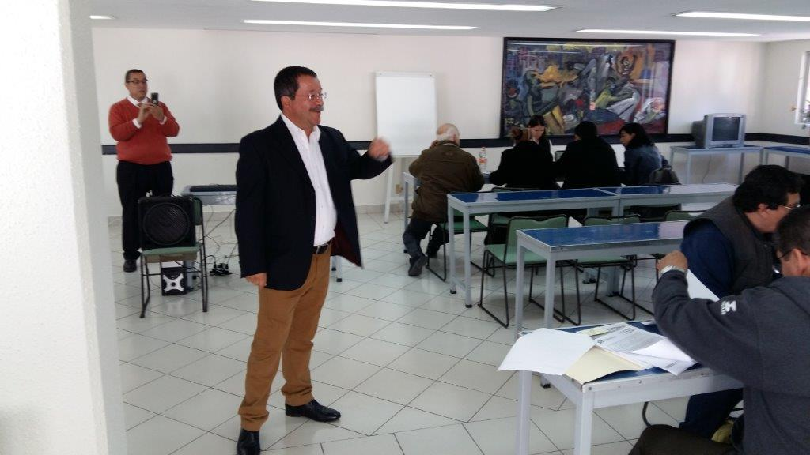

Slide 9
